Slide 1
PGQP
Diogo Anghelkof de Souza
Felipe Rangel Milcharek
Leonardo Baptistel Hoffmann
Gestão da Qualidade – 2017/2

Slide 2
PGQP – Nascimento
O PGQP - Programa Gaúcho da Qualidade e Produtividade, foi lançado durante um seminário em outubro de 1992, em parceria entre os setores público e privado;
O objetivo era divulgar a filosofia e os principais conceitos da Qualidade, na busca de promover as iniciativas voltadas ao aprimoramento dos produtos e serviços das empresas gaúchas;

Slide 3
PGQP – Nascimento
O grande apoio político e de grandes empresários proporcionou grande desenvolvimento do PGQP e ampla disseminação dos conceitos de Gestão da Qualidade;
É considerado um dos maiores patrimônios gaúchos na disseminação da Qualidade e melhoria da gestão das organizações;

Slide 4
PGQP
PGQP é uma organização auto-sustentável e não Governamental, que atua através de um sistema de Rede de Comitês, utilizando trabalho voluntário;
É organizado em um sistema de rede, que abrange Comitês Setoriais e Regionais.
Comitês Setoriais abrangem organizações com atividades afins;
Comitês Regionais são compostos de grupos de organizações estabelecidas em diferentes regiões do Estado;

Slide 5
PGQP
Entre as entidades promotoras dos comitês estão as federações, sindicatos, associações de classe e organizações com Programa de Qualidade avançado;
O Programa envolve mais de 9,5 mil organizações, entre iniciativa privada e órgãos públicos e cerca de 1,3 milhões de pessoas relacionadas com a Gestão da Qualidade;

Slide 6
PGQP – Por que Implementar?
O PGQP se tornou uma ótima alternativa para a iniciativa privada rever seus processos e encontrar, através das metodologias de gestão, as oportunidades de melhorias, bem como, identificar as melhores ações para conseguir fazer cada vez melhor;
Também é preciso que o setor público e o terceiro setor também tenham esta cultura de melhoria continua, pois estes setores estão completamente conectados entre si. Isto é, uma boa qualidade nos serviços públicos colabora para a boa gestão de uma organização privada e vice-versa;

Slide 7
PGQP – Por que Implementar?
“Inovar, fazer melhor, fazer diferente. Tudo isso tem um objetivo maior: ser competitivo. Mas o que queremos não é uma competitividade a qualquer custo. Queremos uma competitividade sustentável. Queremos crescer, ter rentabilidade, atender às demandas do mercado, mas também com uma preocupação constante com os recursos naturais, que são finitos e merecem todo o nosso respeito e cuidado”. (Extraído do site www.qualidade-rs.org.br – 29.10.2017)

Slide 8
PGQP – Características
A aplicação desse sistema está baseado na metodologia dos Critérios de Excelência do Premio Nacional da Qualidade, apresenta como objetivo, possibilitar às organizações elaborar planos de melhoria de Qualidade;
Esse sistema de avaliação é composto por três etapas:
Treinamento;
Auto avaliação;
Avaliação Externa;
Onde ocorre visitas entre as organizações que participam do programa;

Slide 9
PGQP – Características
A mobilização está fundamentada na adesão ao Programa do Termo de Adesão, que apresenta por objetivo específico identificar as organizações interessadas ao tema e estabelecer compromisso para a evolução e o desenvolvimento da Qualidade no Estado do Rio Grande do Sul;

Slide 10
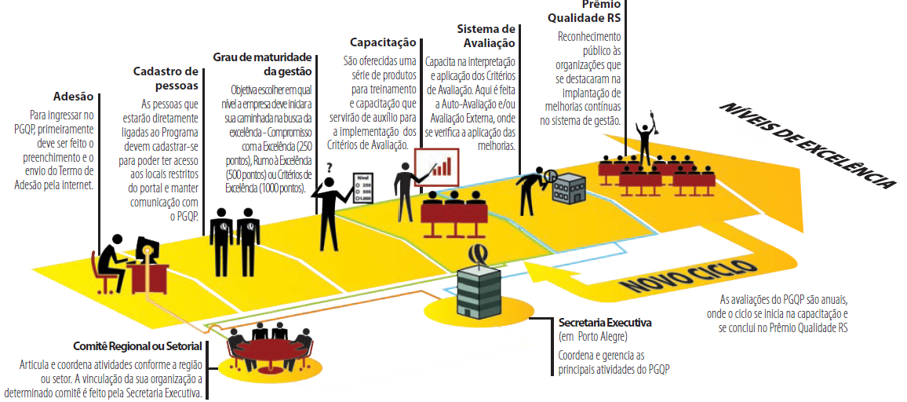
PGQP – Como Funciona o Programa

Slide 11
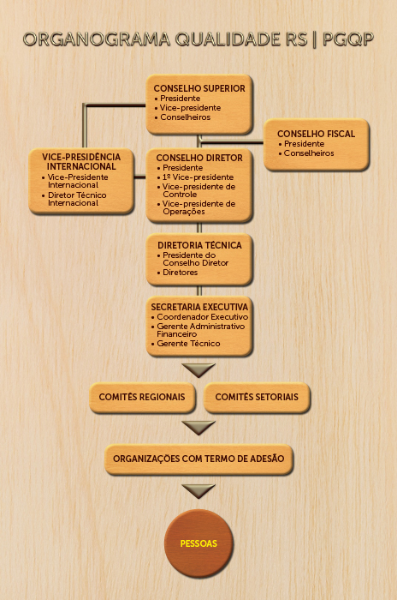
PGQP
Organograma
Figura 1 – Estrutura organizacional – PGQP
Fonte – www.qualidade-rs.org.br

Slide 12
PGQP – Investimentos
Empresas contribuintes recebem benefícios de acordo com a categoria de contribuição. Não é necessário ter participado do Sistema de Avaliação do PGQP;
Empresas mantenedoras recebem uma série de descontos e vantagens, necessitam ter participado do Sistema de Avaliação do PGQP;

Slide 13
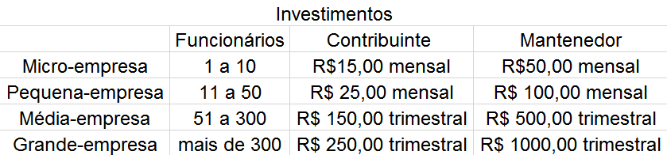
PGQP – Investimentos
Figura 2 – Investimento necessário das empresas participantes
Fonte – www.qualidade-rs.org.br e organizados pelos autores

Slide 14
PGQP – Dificuldades na implantação
A falta de sensibilização dos funcionários, a falta do processo de acostumar os mesmos com a ideia de mudança contínua gerada pela implementação do programa;
Falta de comunicação entre o alto escalão e os funcionários. Ou seja, é uma ideia nova trazida para a realidade organizacional acompanhada de uma certa descrença;
Investimentos em melhoria das instalações e condições de trabalho dos funcionários;

Slide 15
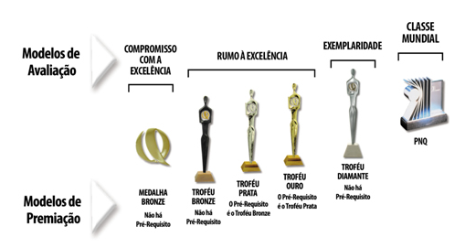
PGQP – Premiações
Figura 3 – Premiações PGQP
Fonte – www.qualidade-rs.org.br

Slide 16
PGQP – Perguntas/Respostas
Qual era o objetivo inicial do PGQP?
O objetivo era divulgar a filosofia e os principais conceitos da Qualidade, na busca de promover as iniciativas voltadas ao aprimoramento dos produtos e serviços das empresas gaúchas
Os critérios de avaliação são baseados no:
PNQ
(B) PRÊMIO DEMING
(C) PRÊMIO MALCOLM BALDRIGE
Quais as etapas de avaliação do PGQP?
Treinamento, Auto avaliação e Avaliação Externa, onde ocorrem visitas entre as organizações que participam do programa.

Slide 17
PGQP – Perguntas/Respostas
Quais os benefícios que o PGQP trás para o meio em que está inserido?
Quando possuem qualidade em sua gestão, podem atender de maneira mais satisfatória aos seus públicos, gerando melhores resultados, movimentando a economia regional, contratando maior número de pessoas, valorizando seus recursos humanos, preocupando-se com o meio ambiente e com as pessoas, gerando e arrecadando mais impostos para que o poder público possa devolver em benefícios para a sociedade.

Slide 18
PGQP – Perguntas/Respostas
Cite uma dificuldade na implantação do PGQP.
A falta de sensibilização dos funcionários, a falta do processo de acostumar os mesmos com a ideia de mudança contínua gerada pela implementação do programa.
ou
Falta de comunicação entre o alto escalão e os funcionários. Ou seja, é uma ideia nova trazida para a realidade organizacional acompanhada de uma certa descrença.
ou
Investimentos em melhoria das instalações e condições de trabalho dos funcionários.

Slide 19
Obrigado!

